Slide 1

NÁZEV: Podpora výuky v technických oborech
NÁZEV ŠKOLY: S0Š Net Office, spol. s r.o, Orlová Lutyně
AUTOR: Ing. Oldřich Vavříček
TEMA: Základy elektrotechniky
ČÍSLO PROJEKTU:CZ.1.07/1.5.00/34.0458

Slide 2
Střídavý proud
Paralelní rezonanční obvod

Slide 3
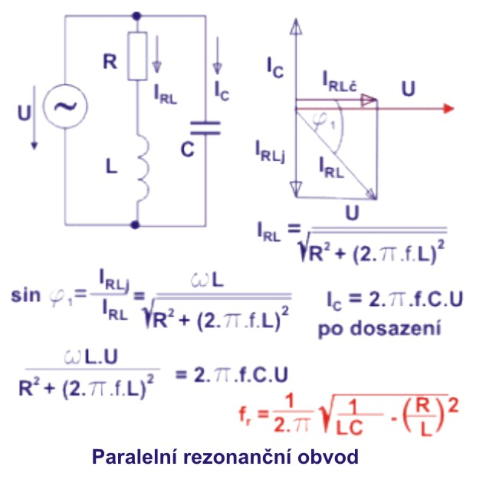
Teoretický úvod
Tento obvod v praxi představuje paralelní spojení skutečné cívky a skutečného kondenzátoru. Vlastnosti těchto obvodových prvků mají stejné vlastnosti jako v předchozím případě.
To znamená, že skutečná cívka je charakterizována svou indukčností L a ohmickým odporem R a kondenzátor považujeme za ideální, má jen svou kapacitu C.
Na obrázku je zobrazen fázorový diagram, ze kterého vidíme, že proud ve větvi s cívkou má dvě složky - ohmickou a indukční.
K paralelní rezonanci dochází v případě, jestliže indukční a kapacitní složky proudů (jalové složky) obou větví se navzájem ruší:
I_{C} = I_{RLj}
I_{C} = U/X_{C} a I_{RL} = U/Z

Slide 4
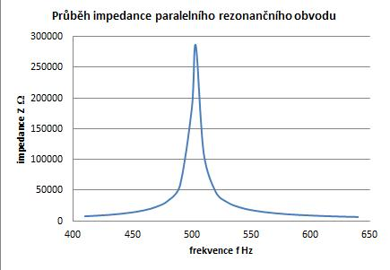
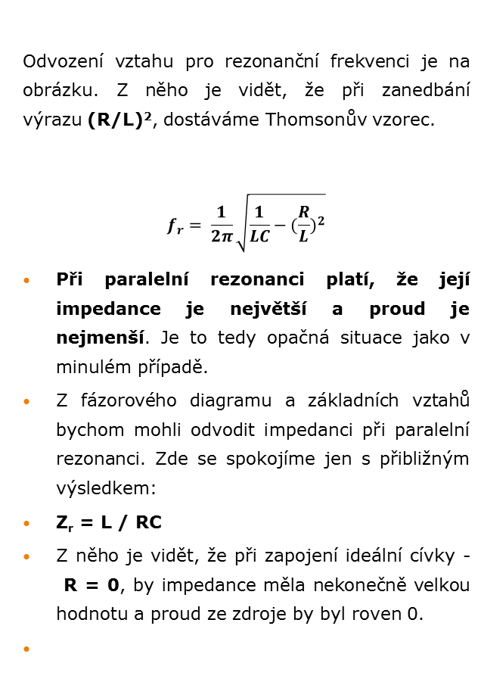
Odvození vztahu pro rezonanční frekvenci je na obrázku. Z něho je vidět, že při zanedbání výrazu (R/L)², dostáváme Thomsonův vzorec.
$$f_{r}= \frac{1}{2π}\sqrt{\frac{1}{LC}−({\frac{R}{L})}^{2}}$$
Při paralelní rezonanci platí, že její impedance je největší a proud je nejmenší. Je to tedy opačná situace jako v minulém případě.
Z fázorového diagramu a základních vztahů bychom mohli odvodit impedanci při paralelní rezonanci. Zde se spokojíme jen s přibližným výsledkem:
Z_{r} = L / RC
Z něho je vidět, že při zapojení ideální cívky - R = 0, by impedance měla nekonečně velkou hodnotu a proud ze zdroje by byl roven 0.

Slide 5
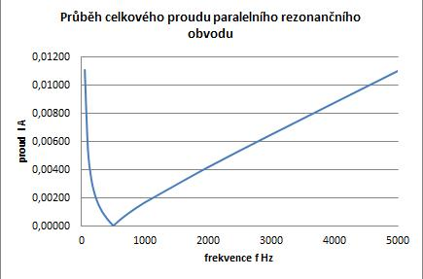
Závislost celkového proudu a impedance na frekvenci skutečného rezonančního paralelního obvodu jsou na uvedených obrázcích.
Obvodem při rezonanci protéká pouze jalový proud ve větvi s cívkou a ve větvi s kondenzátorem. Dochází k výměně energie mezi magnetickým polem ideální cívky a elektrickým polem ideálního kondenzátoru.
Lze tedy rezonanční jev vysvětlit jako nabíjení a vybíjení kondenzátoru v rytmu rezonančního kmitočtu. Také na cívce se střídavě shromažďuje a odchází elektrická energie.
Celkově lze říci, že rezonanční obvody mají velký význam a využití při vzniku a vysílání elektromagnetických vln a jejich využití při šíření radiového a televizního signálu, oscilátorech, zesilovačích a v dalších aplikacích.

Slide 6
Příklady
Skutečná cívka s odporem 10 ohm a indukčností 0,2 mH tvoří s ideálním kondenzátorem 500pF paralelní rezonanční obvod, napětí je 120 V. Zjistěte rezonanční frekvenci, impedanci, proud a činitel jakosti obvodu při rezonanci.
Paralelní rezonanční obvod je sestaven ze skutečné cívky, jejíž ohmický odpor je 4 ohm a indukčnost 0,12 mH. Proměnný kondenzátor má kapacitu v rozmezí 30 pF až 400 pF. Stanovte minimální a maximální rezonanční frekvenci tohoto obvodu.
Jaká je kapacita kondenzátoru a indukčnost skutečné cívky paralelního rezonančního obvodu, jestliže odpor cívky je 6 Ω, rezonanční frekvence je 470 KHz a činitel jakosti je 90.
V paralelním rezonančním obvodu má ideální kondenzátor kapacitu 500 pF, skutečná cívka má indukčnost 200 μF a odpor 10 Ω, napětí zdroje je 120 V. Vypočtěte rezonanční frekvenci, impedanci při rezonanci, činitel jakosti a proud při rezonanci.
Ladící otočný kondenzátor má počáteční kapacitu 30 pF a konečnou 400 pF, skutečná cívka má indukčnost 120 μH a odpor 4Ω. Vypočtěte minimální a maximální rezonanční frekvenci.

Slide 7
CITACE
ANTONÍN BLAHOVEC. Elektrotechnika 2: Pro SOŠ a SOU Podnázev. Praha: Informatorium., 2010. ISBN 978-80-7333-043-9.
ANOTACE
Materiál lze použít pro výuku obvodů střídavého proudu - paralelní rezonanční obvod. V první části jsou teoretické základy probírané látky, kde žáci využijí znalostí z minulých kapitol a uvědomují si že uvedený obvod je vlastně speciální případ paralelního spojení prvků RLC, který za daných podmínek má velký význam pro další využití v elektrotechnice.
Na konci jsou příklady, které žáci vypracují samostatně nebo je možné je využít při zkoušení jednotlivců za použití interaktivní tabule.
Předpokládaný čas 45 min.

